Slide 1
第8章 文件系统
本章内容
1. 文件系统的基本概念与管理功能
2. 文件系统的接口
3. 文件系统及目录结构的实现
4. 文件共享与保护
5. 虚拟文件系统

Slide 2
文件的相关概念
文件是具有文件名的一组相关信息的集合，文件存放在外存上的，文件由若干记录组成
记录是一些相关数据项的集合。
数据项是数据组织中可以命名的最小逻辑单位

Slide 3
文件属性
文件属性通常包含：
名称
标识符— 在文件系统内唯一标识文件的标签
类型
位置 — 指向设备上的文件
大小
保护 — 谁拥有读写执行的权限
时间、日期和用户标识
所有文件的属性信息都保存在目录结构中
通常目录项包含文件名及标识号，而标识号定位文件其他属性信息。

Slide 4
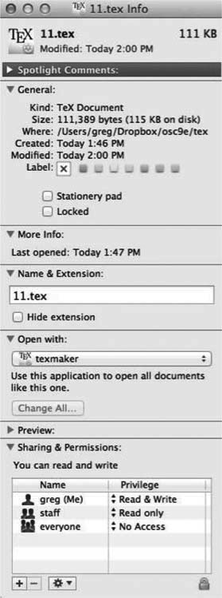
Mac OS X的文件信息窗口

Slide 5
文件元数据
文件元数据是描述文件的各种信息的数据
如文件的名称、大小、创建时间、修改时间等
文件的元数据存储在文件系统的inode表中，每个文件都有一个inode表项来存储它的各种元数据信息
文件的元数据和文件的内容是分开管理的

Slide 6
文件系统
文件系统负责管理外存上的文件，并为用户提供对文件进行存取、共享及保护的手段。
文件系统：操作系统中与管理文件有关的软件和数据的集合。
它由管理文件所需的数据结构、相应的管理软件和被管理的文件构成。

Slide 7
文件系统的主要功能
实现文件的按名存取
为用户提供接口
实施对文件和目录的管理
文件存储空间的分配及回收
文件的共享及保护

Slide 8
文件操作
操作系统通过系统调用对文件进行操作
基本文件操作有：
创建文件
删除文件
读文件
写文件
打开文件
关闭文件
截断文件

Slide 9
创建文件
创建文件有两个必要步骤：
在文件系统中为文件分配必要空间
在目录中为新文件建立一个目录项，在目录项中应记录新文件的文件名及其在外存的地址等属性。
int open(const char *pathname, int flags, mode_t mode);
创建新文件或打开已有的文件
flags用于指定打开的方式
mode用于指定新创建文件的权限模式

Slide 10
创建文件的步骤
分配inode节点。每个文件在文件系统中都对应一个inode节点，它保存了文件元数据，如文件类型、权限、大小、创建时间等。操作系统在创建文件时会先分配一个新的inode节点。
分配数据块。文件的数据内容实际存储在数据块中，操作系统需要为新建文件分配数据块来存储文件内容。
更新inode表。操作系统需要更新inode表，将新分配的inode节点与文件相关联，比如建立文件名与inode号的对应关系。
返回文件描述符。操作系统通过open系统调用创建文件后，会返回一个文件描述符，它是进程用于后续访问该文件的引用号。

Slide 11
删除文件
删除文件的步骤：
在目录中搜索给定名称的文件
释放文件占用的所有存储空间
删除相应目录项

Slide 12
读文件
ssize_t read(int fd, void *buf, size_t count);
fd指明文件名
buf指明要读入文件块的内存位置
读文件的步骤：
系统搜索目录找到指定文件的目录项，从目录项中得到被读文件在外存的地址，然后从外存将数据读入内存。

Slide 13
写文件
ssize_t write(int fd, const void *buf, size_t count)
写文件的步骤：
通过文件名，系统在目录树中查找对应的目录项。
目录项包含inode号，定位到对应的inode节点。
inode节点记录文件长度和数据块地址信息。
系统根据写位置，判断需要写入的块是否已经在内存缓冲区中。
如果块不在缓冲区，需要从磁盘读入块到缓冲区。
在内存缓冲区中写入数据。
根据写入量，可能需要分配新的块并更新inode节点。
操作结束后，将脏块从缓冲区写入磁盘，更新文件内容。

Slide 14
在文件内重定位
搜索相应目录表项
设置当前文件指针为给定值

Slide 15
打开文件
文件操作时需要访问目录信息，因此系统提供了打开文件和关闭文件命令
打开文件：将待访问文件的目录信息读入内存打开文件表中，建立起用户进程和文件之间的联系

Slide 16
打开文件的相关信息
每个打开的文件有如下相关信息：
文件指针 File pointer
文件打开计数 File open count
文件磁盘位置 Disk location of the file
访问权限 Access rights

Slide 17
关闭文件
关闭文件：撤消主存中有关该文件的目录信息，切断用户进程与该文件的联系；若在文件打开期间，该文件作过某种修改，则应将其写回辅存。

Slide 18
截断文件
int truncate(const char *path, off_t length);
path：指定要截断的文件路径。
length：指定文件应该被截断的大小。
该功能不改变文件属性，只是将其长度设为0并释放其空间

Slide 19
文件类型
如果OS识别文件类型，那么它就能按合理方式对文件进行操作。
实现文件类型的常用技术是在文件名称内包含类型：如名称.扩展名
Macintosh OS: 每个文件有其类型，也有创建者属性，其中包含创建它的程序名称
UNIX: 采用魔数（保存在文件开始部分）表明文件类型。但不是所有的文件都有魔数。

Slide 20
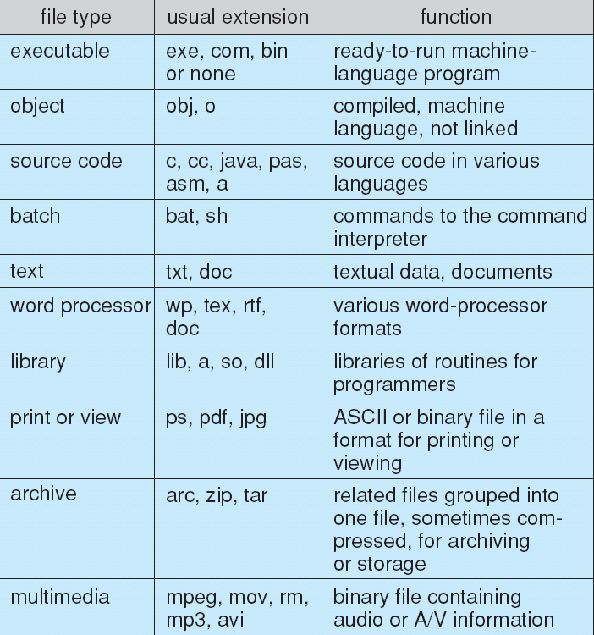
常见文件类型

Slide 21
文件分类
为了便于管理和控制文件，将文件分为若干类型。不同系统对文件的管理方式不同，因而对文件的分类方法也有很大差异。
常见的文件分类方法有：
按用途分类
按保护级别分类
按信息流分类
按数据形式分类

Slide 22
按用途分类
按用途可以将文件分为：
系统文件：系统软件构成的文件。
库文件：系统提供给用户使用的各种标准过程、函数和应用程序。
用户文件：用户委托文件系统保存的文件。

Slide 23
按保护级别分类
按保护级别可将文件分为：
只读文件：允许所有者或授权用户对其进行读，但不允许写。
读写文件：允许所有者或授权用户对其进行读写，但禁止未核准用户读写。
执行文件：允许核准用户调用执行，但不允许对其进行读写。
不保护文件：不加任何访问限制的文件。

Slide 24
按信息流向分类
按信息流向可以将文件分为：
输入文件：来自输入设备的文件，如来自键盘的输入文件。
输出文件：写向输出设备的文件，如写向打印机的输出文件。
输入输出文件：如磁盘上的文件，既可以读又可以写。

Slide 25
按数据形式分类
按数据形式可以将文件分为：
源文件：由源程序和数据构成的文件。
目标文件：源程序经过编译程序编译，但尚未链接成可执行代码的目标代码文件。
可执行文件：由链接程序链接后形成的可以运行的文件。

Slide 26
文件结构
每个应用程序必须有自己的代码对输入文件进行合适的解释。
但所有的OS必须至少支持一种结构，即可执行文件结构，以便能装入和运行程序。

Slide 27
文件结构
文件结构指文件的组织形式，文件有两种形式的结构：
逻辑结构：又称文件组织，是从用户观点出发所看到的文件组织形式。
物理结构：又称文件的存储结构，是文件在外存上的存储组织形式。它与存储设备特性、外存分配方式有关。

Slide 28
文件的逻辑结构
文件的逻辑结构可分为两类：
记录式文件：是一种有结构文件，由一组相关记录组成。又分为：
等长记录文件：又称定长记录文件，是指文件中所有记录的长度相等。
变长记录文件：是指文件中各记录长度不相等。
流式文件：是一种无结构文件，由字符序列构成。

Slide 29
记录式文件的组织方式
根据用户和系统管理的需要，可以采用多种方式来组织记录式文件：
顺序文件：一组记录按关键字的大小顺序排列所形成的文件。其中的记录通常是定长的。
索引文件：为文件设置一个索引表，文件中的每个记录在索引表中有一个表项，用于存放记录的存放地址及长度。
索引顺序文件：是前两者的结合。它将顺序文件中的所有记录分成若干组，为顺序文件建立一张索引表，为每组中的第一个记录建立一个索引项，其中含有该记录的键值和指向该记录的指针。

Slide 30
文件的物理结构
文件的物理结构与存储介质的存储特性及外存分配方式有关。
文件存储设备通常划分为大小相等的物理块，物理块是分配及传输信息的基本单位。物理块的大小与设备有关，但与逻辑记录的大小无关，因此一个物理块中可以存放若干个逻辑记录，一个逻辑记录也可以存放在若干个物理块中。
为有效地利用外存设备和便于系统管理，一般也把文件信息划分为与物理存储块大小相等的逻辑块。

Slide 31
物理结构类型
常见的文件物理结构有以下几种形式：
顺序结构
链接结构
索引结构

Slide 32
顺序结构
顺序结构又称连续结构，它将一个在逻辑上连续的信息存放在外存连续的物理块中。
以顺序结构存放的文件称为顺序文件或连续文件。
特点：顺序存取速度较快；对等长记录文件支持随机访问。但因要求连续存放，会产生碎片，同时也不利于文件的动态扩充。

Slide 33
链接结构
链接结构又称串联结构，它将一个逻辑文件的信息存放在外存不连续物理块中，且在每个物理块中设置一个指向下一个物理块的指针。
采用链接结构存放的文件称为链接文件或串联文件。
特点：可解决碎片问题，便于文件动态增长。但只能顺序访问，因而查找效率较低，指针占用存储空间。

Slide 34
索引结构
索引结构：将一个逻辑文件的信息存放于外存的若干个物理块中，并为每个文件建立一个索引表，其中的每个表目存放文件信息所在的逻辑块号和与之对应的物理块号。
采用索引结构存放的文件称为索引文件。
特点：既可以顺序访问也可以随机访问，但增加了存储空间开销，且要两次访问外存。

Slide 35
文件的访问方法
常用的文件存取方法有：
顺序存取法：按照文件中记录的顺序依次访问
直接存取法：允许程序按任意顺序进行快速读写，也称随机访问
按键存取法

Slide 36
顺序访问
在记录式文件中，顺序访问反映为按记录的排列顺序来存取；在流式文件中，顺序访问反映为当前读写指针的变化。
对定长记录的顺序文件，若知道当前记录地址，则很易确定下一个记录地址。
rptr＝rptr＋L
其中L为文件记录的长度，rptr为读写指针。

Slide 37
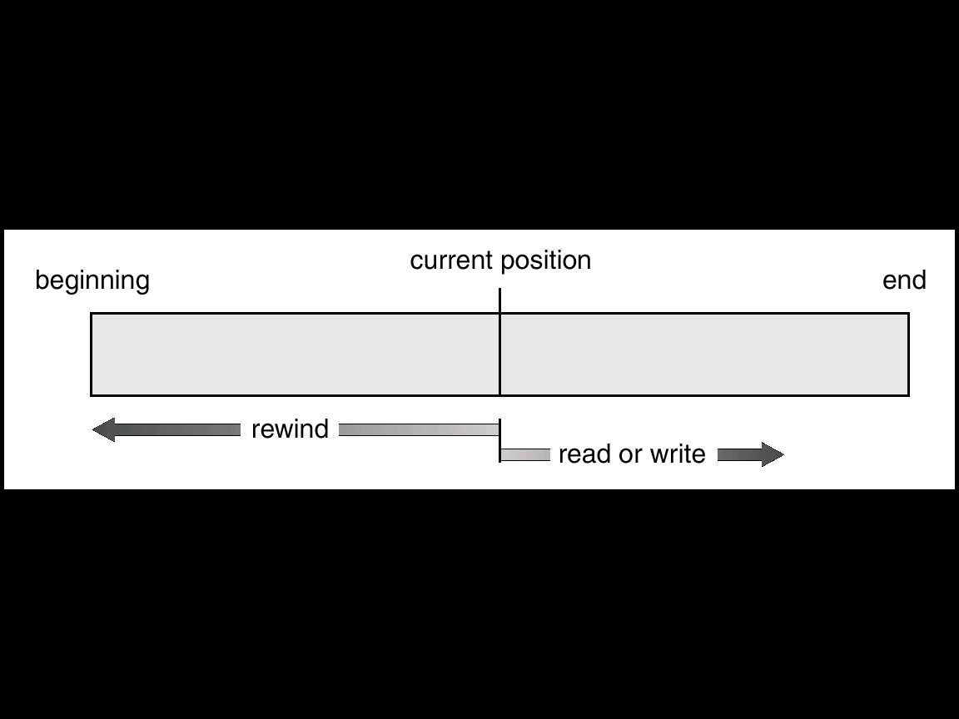
顺序访问文件

Slide 38
直接访问
对于定长记录的顺序文件，若知道文件的起始地址和记录长度，则第i个记录（i＝0，1，2，…）的首地址为
rptr＝addr＋i×L
其中addr是该文件的首地址，L为记录长度。

Slide 39
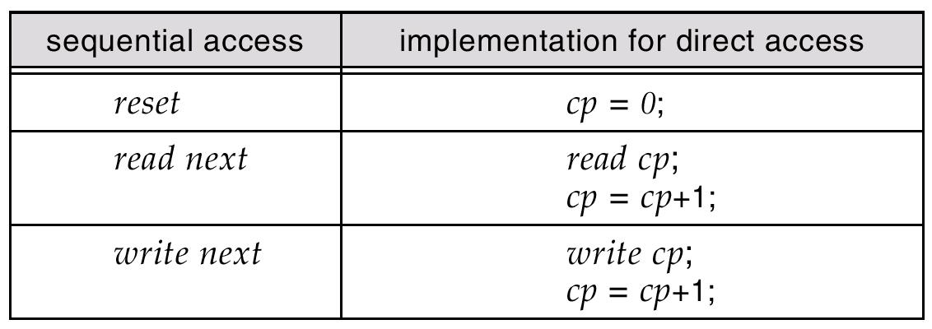
在直接访问文件上模拟顺序访问

Slide 40
按键存取
按键存取法实质上也是直接存取法，它根据文件记录中数据项（通常称为键），经过某种方法计算处理，转换成相应的物理地址后进行存取。

Slide 41
目录结构
计算机的文件系统非常大，有的系统在数太字节磁盘上保存了数百万计的文件
为了管理这些文件，需要组织它们
目录用来组织文件

Slide 42
目录结构
包含了所有文件的信息的结点的集合
目录结构和文件都驻留在磁盘上

Slide 43
目录概述
目录可看作符号表，它能将文件名称转换成目录项
目录的操作 The operations on directories
搜索文件 Search a file
创建文件 Create a file
删除文件 Delete a file
列目录 List a directory
重命名文件 Rename a file
遍历文件系统 Traverse the file system

Slide 44
文件控制块
从文件管理的角度看，文件由文件说明和文件体两部分组成。
文件体即文件本身，而文件说明是保存文件属性信息的数据结构，又称为文件控制块。
文件控制块包含的具体内容因操作系统而异，但至少应包括以下信息：

Slide 45
文件控制块的内容
文件名：标识一个文件的符号名。
文件类型：如文本文件。
文件结构：说明文件的逻辑结构和物理结构。
文件的物理位置：指示文件在外存上的存储位置。包括设备名、存储地址及文件长度等。
存取控制信息：指示文件的存取权限。
管理信息：包括文件建立的日期及时间、上次存取日期及时间、当前文件使用状态信息。

Slide 46
文件目录及目录文件
目录：文件控制块的集合。即文件控制块是一个目录项。
目录文件：文件的内容为目录信息。

Slide 47
目录具有的功能
实现“按名存取”：用户只需提供文件名就可以对文件进行操作。这是目录管理的最基本功能。
提高检索速度
允许文件同名：不同目录下的文件可以使用相同名字。
允许文件共享

Slide 48
DOS的文件控制块
文件名
扩展名
文件属性
备用
上次访问时间
上次访问日期
文件起始簇号
文件长度
文件名及扩展名占11字节；属性占1字节，包括只读、隐藏、系统、卷标、子目录及归档；上次存取时间及日期各占2个字节；文件起始簇号占2个字节；文件长度占4个字节。
FCB的长度为32字节。

Slide 49
目录结构
常用的文件目录结构有：
单级目录结构
二级目录结构
多级目录结构
图形目录结构

Slide 50
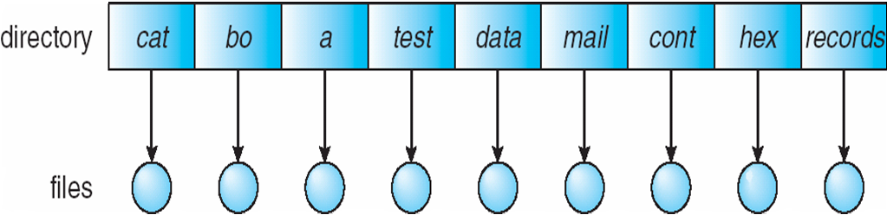
单级目录结构
单级目录结构又称一级目录结构
所有文件都包含在一张目录表中
每个文件占据其中的一个表目
命名问题
分组问题

Slide 51
单级目录结构的操作
建立新文件时，首先应确定该文件名在目录中是否惟一，若惟一则找出一个空表目，将新文件的相关信息填入其中。
删除文件时，先从目录表中找到文件的目录项，从中找到该文件的物理地址，对其占用空间进行回收，然后再清除其所占用的目录项。

Slide 52
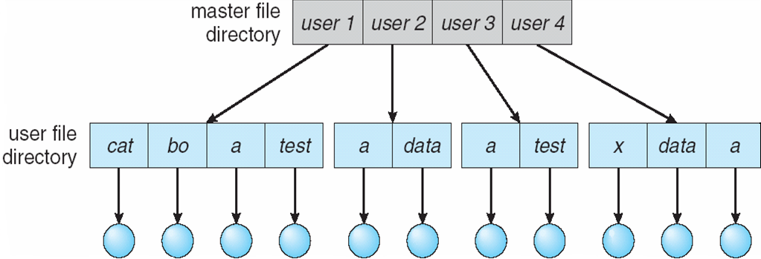
二级目录结构
二级目录结构将文件目录分成：
主文件目录（master file directory）：记录用户名及相应用户文件目录所在的存储位置。
用户文件目录（user file directory）：记录该用户文件的有关信息。

Slide 53
二级目录结构的操作
当用户想建立文件时，如果是新用户，则系统为其在主目录中分配一个表目，并为其分配存放用户文件目录的存储空间。同时在用户文件目录中为新文件分配一个表目，并在表目中填入有关信息。
文件删除时，只须在用户文件目录中删除该文件的目录项。如果删除后该用户目录表为空，则表明该用户已脱离了系统，从而可以将主文件目录表中该用户的对应项删除。

Slide 54
二级目录结构的特点
二级目录可以解决文件重名问题，并可获得较高的查找速度；
但二级目录结构缺乏灵活性，特别是无法反映真实世界复杂的文件组织形式。

Slide 55
树型目录结构
树型目录结构是二级目录结构层次关系的推广，也称为多级目录结构。
在多级目录结构中，第一级目录称为根目录（树根），目录树中的非叶节点均为目录文件（又称子目录），叶结点为文件。

Slide 56
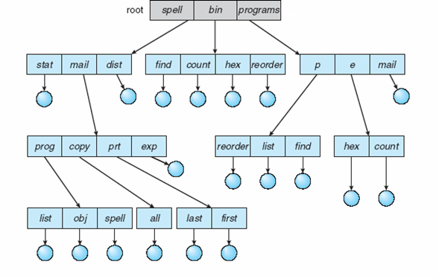
树型目录结构

Slide 57
路径名
路径名：是一个字符串，该字符串由从根目录出发到所找文件的通路上所有各级子目录名和该文件名用分隔符连接起来构成。
从根目录出发的路径称为绝对路径（absolute path name）。

Slide 58
当前目录
当目录层次较多时，每次从根目录开始查找文件很费时间，为此引入了当前目录。
由用户在一定时间内指定某个目录为当前目录，或称工作目录。
进程对各文件的访问相对于当前目录进行，此时文件使用的路径名为相对路径。
相对路径（relative path name）：由从当前目录出发到所找文件的通路上的所有目录名与数据文件名用分隔符连接起来而形成。

Slide 59
绝对路径和相对路径
文件15的绝对路径：/B/F/J。
若当前目录为/B/F，文件15的相对路径为：J
1
A B C
根目录
2
A B D
3
F E D
4
G A
5
A C
6
7
8
9
12
J N K
13
I M K
14
A H F
10
11
15
16
17
18
19
20
21
22
23

Slide 60
两个特殊目录
有两个特殊目录：
“ .. ”：表示给定目录的父目录
“ . ”：表示当前目录

Slide 61
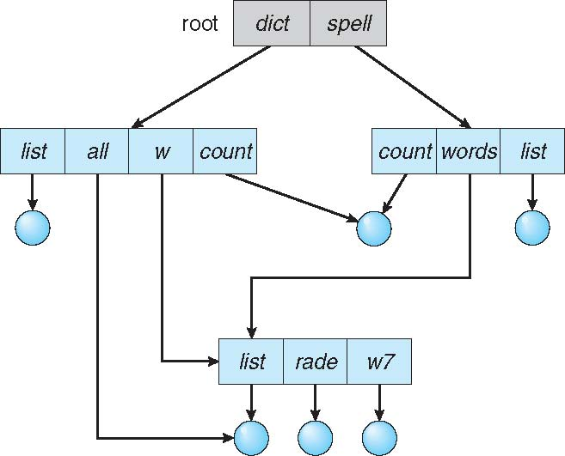
无环图目录
无环图是树型目录方案的扩展
无环图允许目录含有共享子目录和文件

Slide 62
可能的问题
不同文件名可能表示同一文件。对于遍历文件系统与统计文件来说可能会带来一定的问题。
另一问题是删除问题。分配给共享文件的空间何时可删除和重新使用

Slide 63
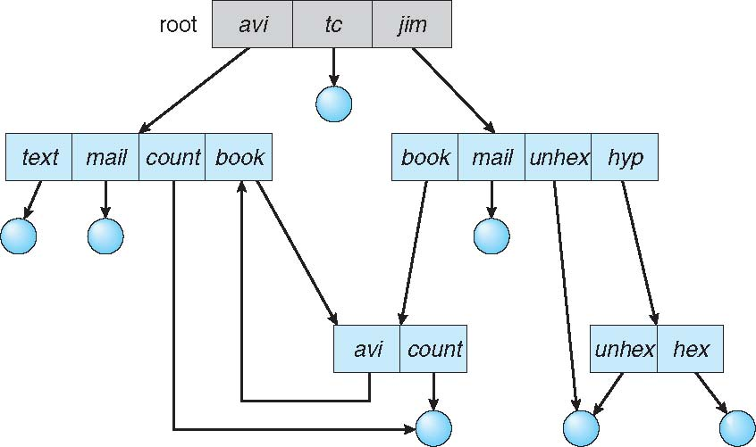
通用图目录
当对已存在树状结构目录增加链接时，树状结构就被破坏了，产生了简单的图结构。

Slide 64
存在的问题
遍历文件系统时，可能无限循环
只允许链接到文件
决定文件何时可以删除

Slide 65
保护 Protection
当信息保存在计算机系统中时，需要保护其安全，使之不受物理损害和非法访问。

Slide 66
访问类型
访问类型：
读 Read
写 Write
执行 Execute
追加 Append
删除 Delete
列表 List

Slide 67
访问控制 Access Control
实现基于身份访问的方法是为每个文件或目录增加访问控制表，以给定每个用户名及其允许的访问类型。

Slide 68
用户类型 The class of users
三种用户类型 Three classes of users
拥有者 owner
组 group
其他 other
访问模式 Mode of access:
读 Read
写 write
执行 execute
例如，八进制761 ，111110001

Slide 69
文件保护
系统中的文件既存在保护问题，又存在保密问题。
文件保护是指避免文件拥有者或其他用户因有意或无意的错误操作使文件受到破坏。
文件保密是指文件本身不得被未授权的用户访问。
这两个问题都涉及用户对文件的访问权限，即文件的存取控制。下面介绍几种常用的存取控制方法。

Slide 70
存取控制矩阵
存取控制矩阵是一个二维矩阵，其中一维列出使用该文件系统的全部用户；另一维列出存入系统中的全部文件。
矩阵中的每一个元素用来表示某个用户对某个文件的存取权限。存取权限可以为读、写、执行以及它们的任意组合。

Slide 71
存取控制矩阵例
用户 文件 | Zhao | Huang | Cheng | …
Sqrt | RE | E | E
Test | RWE | E
Alpha | RW | R | R
Beta | R | RW
…

Slide 72
存取控制矩阵的特点
当用户向文件系统提出存取请求时，由存取控制验证模块利用这个存取控制矩阵将本次请求和该用户对这个文件的存取权限进行比较，如果不匹配就拒绝执行。
存取控制矩阵法的优点是简单、清晰。缺点是不够经济，即当用户和文件较多时，存取控制矩阵将变得非常庞大。故它没有得到普遍应用。

Slide 73
存取控制表
存取控制矩阵是一个稀疏矩阵，因而在实现时可以按行列进行划分。
存取控制表：按用户对文件的存取权限将用户分成若干组，同时规定每一组用户对文件的存取权限，所有用户组存取权限的集合称为该文件的存取控制表。

Slide 74
存取控制表例
文件 用户 | ALPHA
文件主 | R、W、E
A组 | R、E
B组 | E
其他

Slide 75
用户权限表
用户权限表：将一个用户或用户组所要存取的文件集中存放在一个表中，其中每个表项指明该用户（组）对相应文件的存取权限，这种表称为用户权限表。

Slide 76
用户权限表例
用户 文件 | A组
Sqrt | R、E
Test | R、E
Alpha | R
Beta | R

Slide 77
口令
口令是一种简单的文件保护方法。
使用口令的方法是文件主为自己的每个文件规定一个口令，一方面进行口令登记，另一方面把口令告诉允许访问该文件的用户。
当用户请求访问某文件时，首先要提供该文件的口令，经证实后再进行相应的访问。

Slide 78
口令方法的特点
口令方法的特点：
只需提供少量的保护信息，简单且易于实现。
但其保密性不强，不易更改存取权限。
这种方法常用于识别用户。

Slide 79
密码
密码方法对需要保护的文件进行加密。
文件写入时进行编码，读出时进行译码，要求发出存取请求的用户提供一个代码键。
一种简单的编码方式是利用代码键作为生成一串随机数的起始码，编码程序把这些随机数加到被编码文件的字节中去；译码时，用和编码时相同的代码键启动随机数发生器，并从存入文件的各字节中依次减去所产生的随机数。

Slide 80
密码方法的特点
密码技术具有保密性强、节省存储空间的优点，但编码和译码要花费一定的时间。

Slide 81
内存映射文件
内存映射文件通过将磁盘块映射到内存中的一页，允许文件 I/O被处理为常规内存访问，
开始的文件读使用请求调页。一页大小的部分文件从文件系统读入一物理页。随后文件读 / 写就按普通存储器访问来处理。

Slide 82
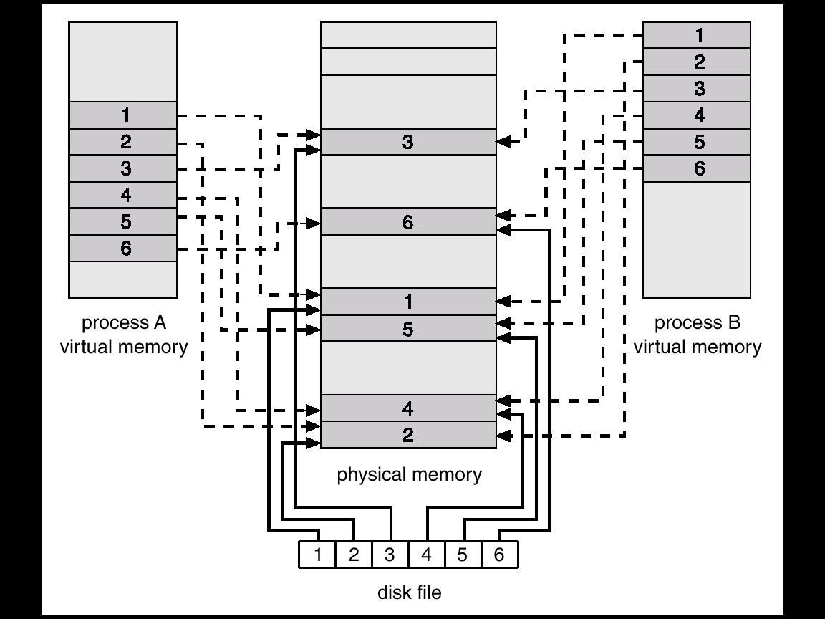
Memory Mapped Files

Slide 83
文件系统结构
磁盘的两个特点，使其成为存储多个文件的方便媒介。
可以原地重写
可以直接访问磁盘上的任意一块信息

Slide 84
分层文件系统
文件系统按层组织
I/O控制层
基本文件系统层
文件组织模块层
逻辑文件系统层
不同操作系统中，文件系统的组成方法不一样，但这种组成具有代表性。

Slide 85
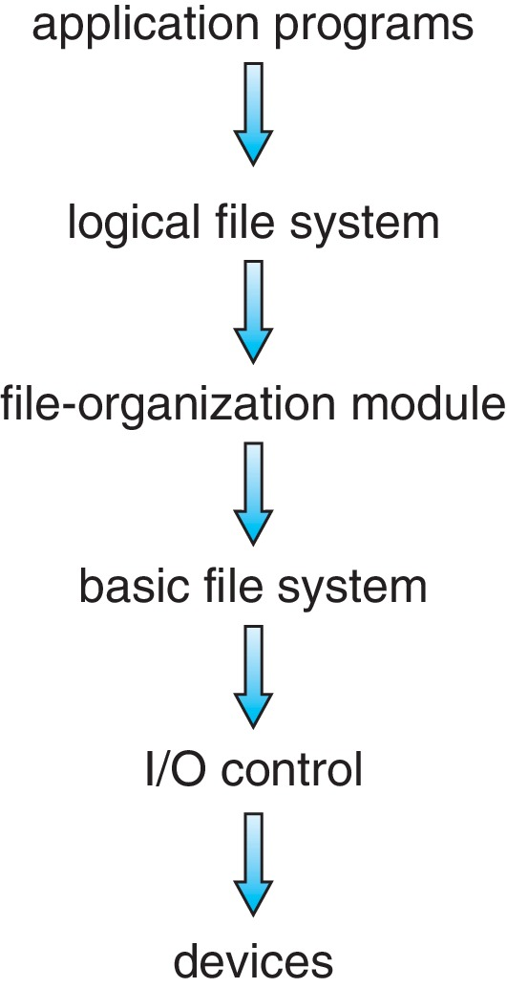
分层文件系统示意图

Slide 86
I/O控制层
由驱动程序和中断处理程序组成，实现内存与磁盘之间的信息传输。
基本I/O控制层又称设备驱动程序层，该层主要由驱动程序组成，负责启动设备I/O操作及对设备发来的中断信号进行处理。

Slide 87
基本文件系统层
向合适的设备驱动程序发送一般命令就可对磁盘上的物理块进行读写
基本文件系统层又称物理I/O层，负责处理内存和外存之间的数据块交换。它关心数据块在外存和在缓冲区中的位置，无须了解传送数据块的内容或文件结构。。

Slide 88
文件组织模块层
将逻辑块转换为物理块，空闲空间管理器
文件组织模块层又称基本I/O管理程序层，负责所有文件I/O的初始化和终止。该层完成的工作包括选择文件所在的设备、进行文件逻辑块号到物理块号的转换、优化磁盘调度的性能、对文件空闲存储空间进行管理等。

Slide 89
逻辑文件系统层
管理元数据信息，管理目录结构，通过文件控制块来维护文件结构。
逻辑文件系统层负责处理文件及记录的相关操作。如允许用户利用文件名访问文件及其中的记录、实现对文件及记录的保护、实现目录操作等。

Slide 90
实例 Example
Unix: UNIX file system(UFS)
Windows NT: FAT, FAT32,NTFS
Linux:ext2、ext3、msdos、vfat、iso9660、hpfs等多种文件系统。

Slide 91
文件系统实现
本节将分析用于实现文件系统的结构和操作。

Slide 92
概述
在磁盘上，文件系统可能包括如下信息：
引导控制块：包括从该卷引导操作系统所需的信息
卷控制块：包含卷的详细信息。如块数、块大小
每个文件系统的目录结构
每个文件的文件控制块

Slide 93
用于文件系统管理的内存信息
用于文件系统管理的内存信息
内存安装表：包含所有安装卷的信息
内存目录结构：保存近来访问过的目录信息
系统的打开文件表：包括每个打开文件的FCB拷贝和其他信息
进程打开文件表：包括指向系统打开文件表中合适条目和其他信息的指针

Slide 94
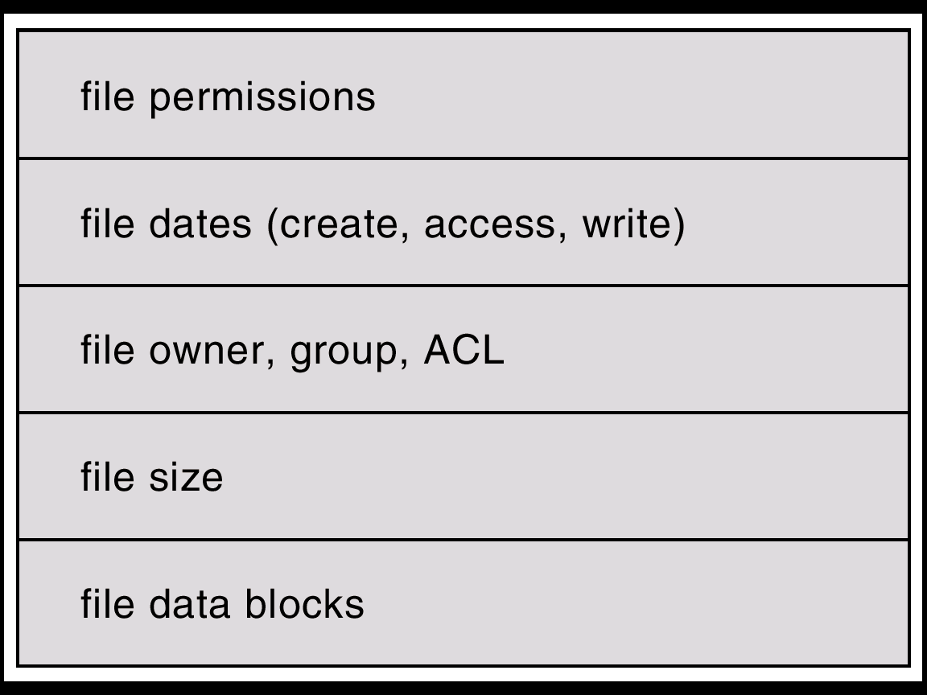
一个典型的文件控制块

Slide 95
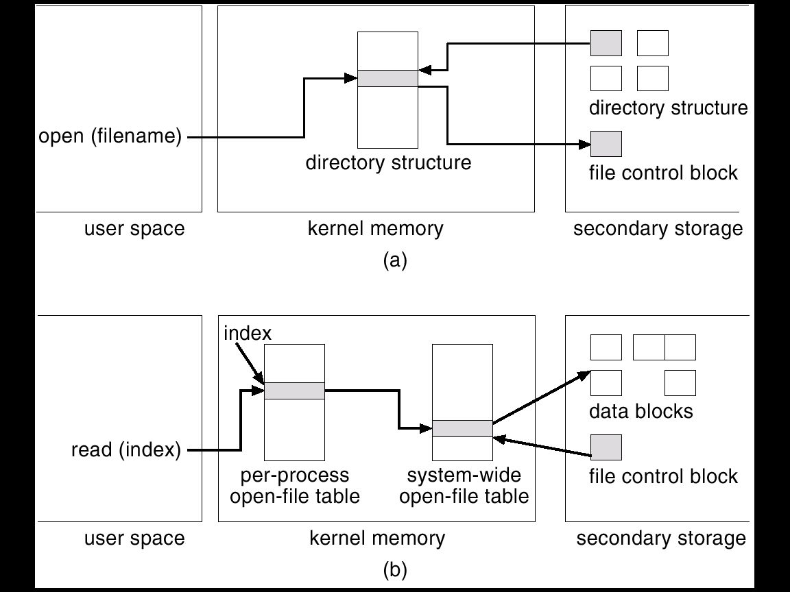
内存中的文件系统结构
File open
File read

Slide 96
分区与安装
分区与磁盘 Partitions vs disks
一个磁盘可以分为多个分区
一个分区可以横跨多个磁盘

Slide 97
分区与安装
分区可以是生的或熟的
生分区 Raw partition:
没有文件系统 No file system
用于交换空间或数据库 swap space, database
熟分区 Cooked partition:
有文件系统 Has file system

Slide 98
引导信息
引导信息能保存在各个分区中，并且有自己的格式。它通常为一组有序块，作为二进制文件读入内存。引导信息除了包括如何启动一个特定操作系统外，还可以有其他指令。
根分区（root partition）包括操作系统内核或其他系统文件，在引导时装入内存。其他分区根据操作系统不同可以在引导时自动装入或在此之后手动装入。

Slide 99
安装分区
使用文件系统前应安装分区
备份数据
启动分区工具：
选择磁盘
删除现有分区（如果需要）
创建新分区，指定分区大小和类型，选择文件系统类型
格式化分区
应用更改：确认并应用所有更改，分区工具将执行分区和格式化操作。
挂载分区（Linux）

Slide 100
目录实现
目录分配和管理算法的选择对文件系统的效率、性能和可靠性有很大影响。

Slide 101
线性表 Linear list
最简单的目录实现方法是使用存储文件名和数据块指针的线性表。
这种方法容易实现，但查找文件费时。
许多操作系统采用软件缓存来存储最近访问过的目录信息

Slide 102
哈希表 Hash Table
哈希表：使用线性表来存储目录项，使用哈希表来快速找出给定文件名的目录项
哈希表根据文件名得到一个值，并返回一个指向线性表中元素的指针。
减少了目录搜索时间，但要避免冲突。
最大困难是其通常固定的大小和哈希函数对大小的依赖性。

Slide 103
分配方法
分配方法指如何为文件分配磁盘块
常用的磁盘空间分配方法有以下三类：
连续分配 Contiguous allocation
链接分配 Linked allocation
索引分配 Indexed allocation

Slide 104
文件存储空间的分配
文件存储空间的分配常采用两种方式：
静态分配：在文件建立时一次分配所需的全部空间。
动态分配：根据需要进行分配。
在分配区域大小上，也可以采用不同方法。可以为文件分配一个连续区域，但文件存储空间的分配通常以块或簇（几个连续物理块称为簇，一般是固定大小）为单位。

Slide 105
连续分配
连续分配方法要求每个文件在磁盘上占有一组连续的块。
文件目录只需其起始位置（块号）及长度。
支持顺序及随机访问，但有外部碎片。

Slide 106
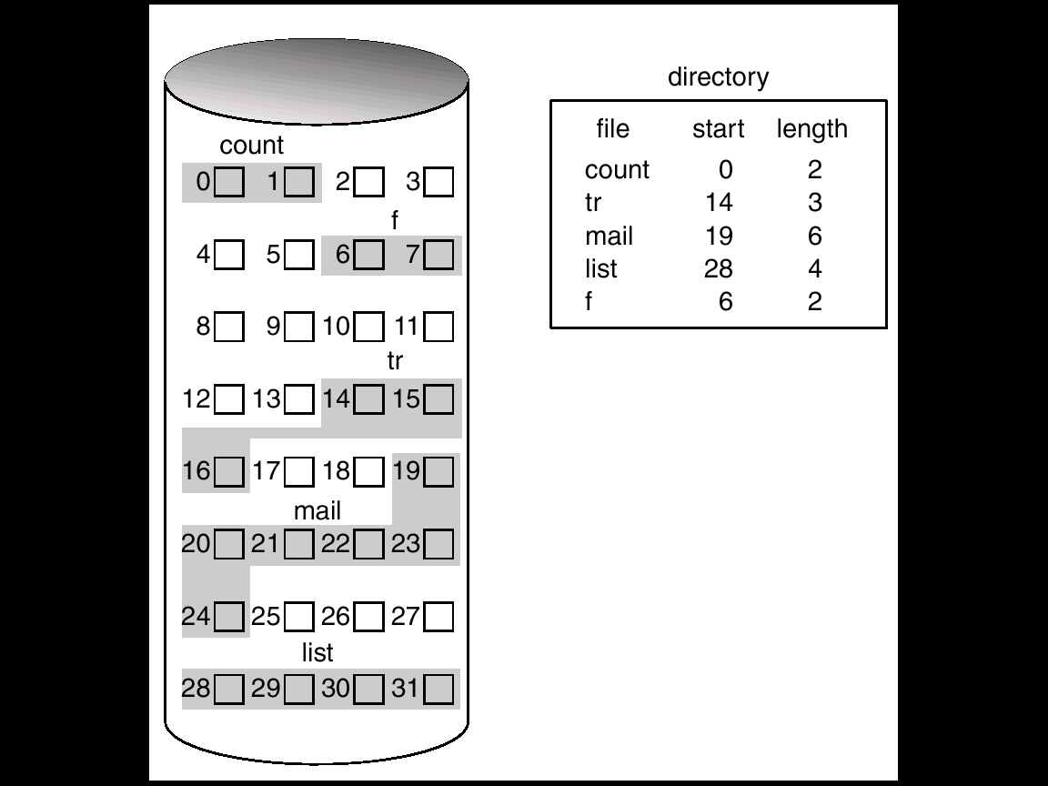
磁盘空间的连续分配

Slide 107
连续分配续
在这种分配方法中，用户必须在分配前说明待创建文件所需的存储空间大小。然后系统查找空闲区管理表格，若有就给文件分配所需的存储空间，否则文件不能建立。
连续分配的特点是：
顺序访问容易且速度快，目录中文件存储位置信息简单；
但容易产生碎片，需要定期对磁盘空间进行整理。
存在的问题
为新文件找空间比较困难
文件很难增长

Slide 108
基于扩展的系统
许多新的文件系统采用一种修正的连续分配方法
该方法开始分配一块连续空间，当空间不够时，另一块被称为扩展的连续空间会添加到原来的分配中。
文件的块位置就为开始地址、块数、加上一个指向下一扩展的指针。

Slide 109
链接分配
链接分配有两种实现方案：
以扇区为单位的链接分配
以区段（或簇）为单位的链接分配

Slide 110
以扇区为单位的链接分配
每个文件是磁盘块的链表；磁盘块分布在磁盘的任何地方。
文件目录包含第一块的指针及最后一块的指针。
block =
pointer

Slide 111
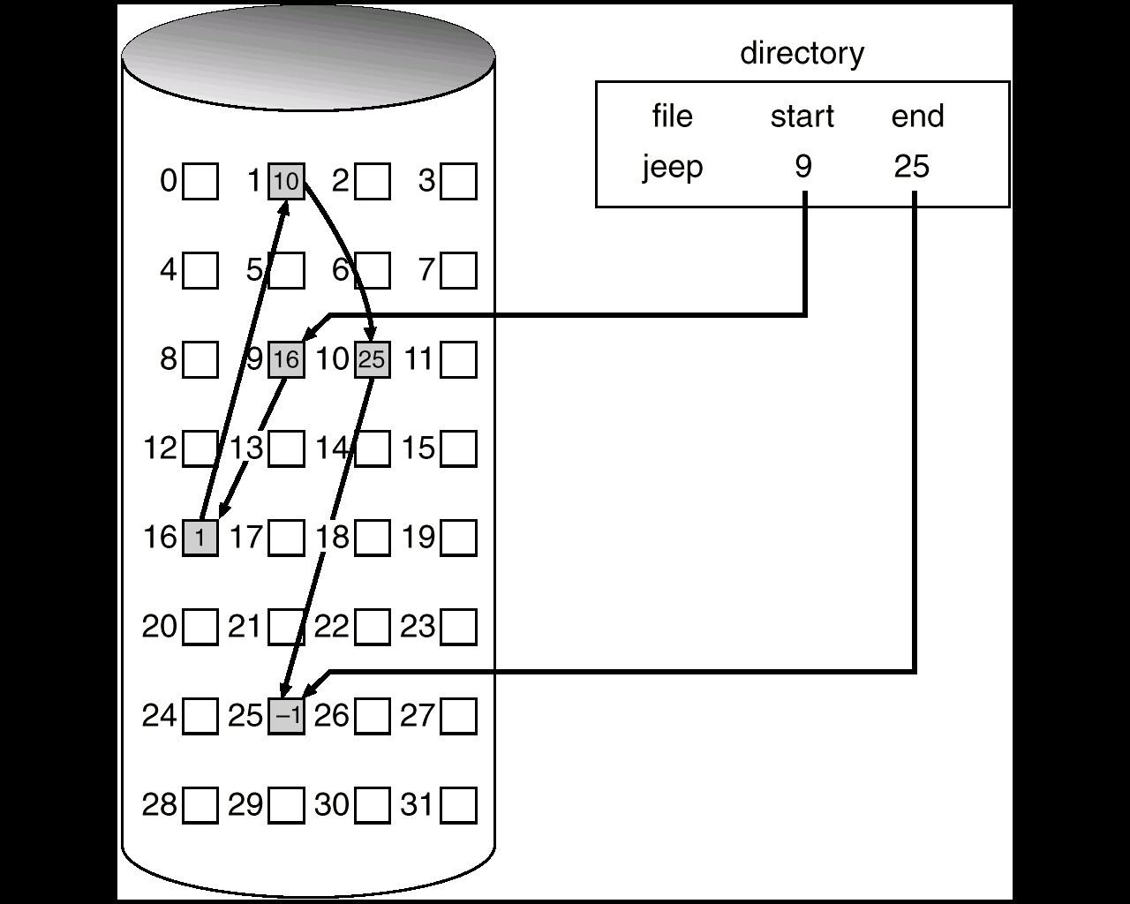
磁盘空间的链接分配

Slide 112
特点
优点：
简单 － 只需起始位置
文件创建与增长容易
缺点：
不能随机访问
块与块之间的链接指针需要占用空间
存在可靠性问题，如指针损坏

Slide 113
以区段（或簇）为单位分配
以区段（或簇）为单位分配：是连续分配和非连续分配的结合，现广为使用。区段由若干个连续扇区组成，文件所属各区段可以用链接指针、索引表等方法来管理。
此策略的优点是对辅存的管理效率较高，并减少了文件访问的查寻时间。

Slide 114
文件分配表
文件分配表FAT是以链接方式存储文件的系统中记录磁盘分配和跟踪空白盘块的数据结构。
该表整个文件系统仅设一张，其结构如下所示。表的序号是物理块号，从0开始直至N－1（N为盘块总数）。
每个表项中的内容为存放文件数据的下一个盘块号。
文件的首地址（第一个盘块号）存放在目录中。因此，从目录中找到文件的首地址后，就能找到文件在磁盘上的所有存放地址。

Slide 115
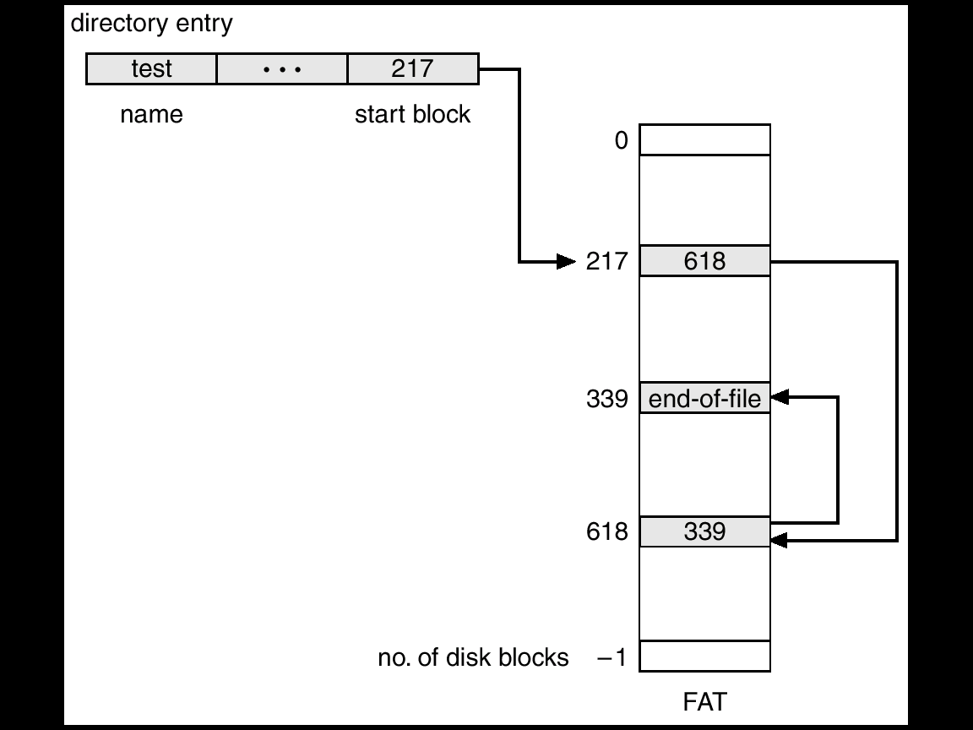
文件分配表示意图

Slide 116
文件分配表例1
假定磁盘块的大小为1KB，对于1.2MB的软盘，其文件分配表FAT需要占用多少存储空间？
若硬盘容量为200MB时，FAT需要占用多少空间？

Slide 117
文件分配表例2
软盘大小为1.2MB，磁盘块的大小为1KB，所以该软盘共有盘块：1.2M/1K=1.2K（个）
又 1K＜1.2K＜2K，
故1.2K个盘块号要用11位二进制表示，为了方便存取，每个盘块号用12位二进制描述，即文件分配表的每个表目为1.5个字节。
FAT要占用的存储空间总数为：
1.5×1.2K=1.8KB

Slide 118
文件分配表例3
若硬盘大小为200MB，硬盘共有盘块：
200M/1K=200K
又 128K＜200K＜256K，
故200K个盘块号要用18位二进制表示。为方便文件分配表的存取，每个表目用20位二进制表示，即文件分配表的每个表目大小为2.5个字节。
FAT要占用的存储空间总数为：
2.5×200K=500KB

Slide 119
索引分配
链接分配方式虽解决了连续分配方式中存在的问题，但又出现了新的问题：
不支持随机存取
链接指针要占用一定数量的磁盘空间

Slide 120
索引分配
在索引分配方法中，系统为每个文件分配一个索引块，索引块中存放索引表，索引表中的每个表项对应分配给文件的一个物理块。
文件目录包含索引块地址。
index table

Slide 121
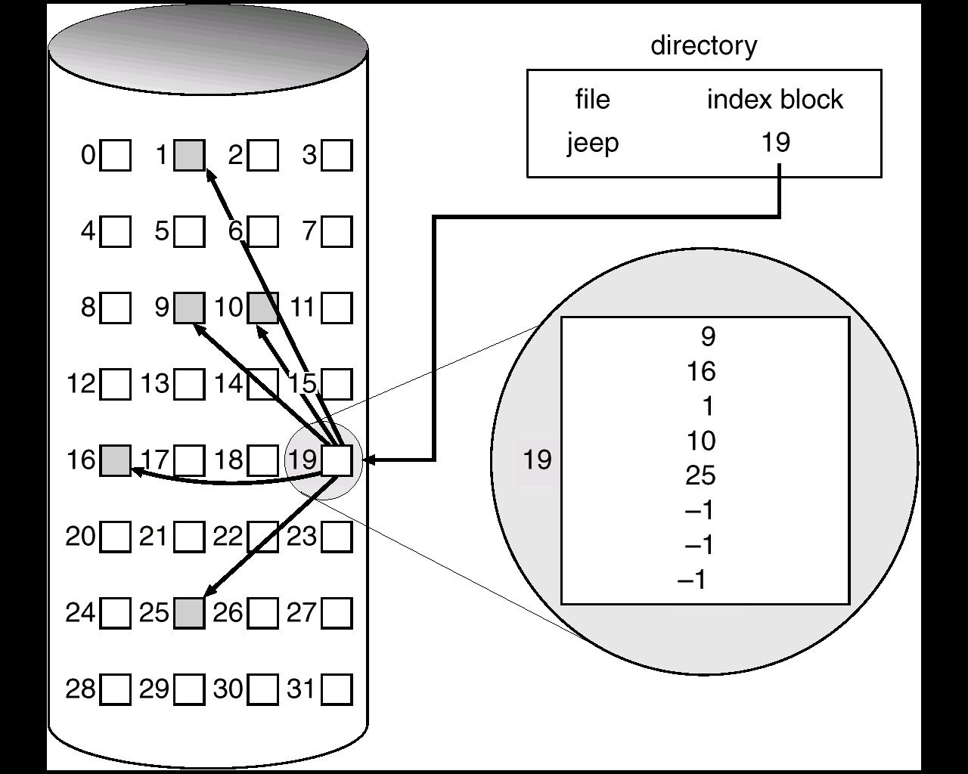
索引分配示意图

Slide 122
索引分配的特点
索引分配方法支持直接访问，不会产生外部碎片；
但索引块要占用一定的存储空间，存取文件需要两次访问外存。

Slide 123
二级索引和多级索引
当文件很大，其索引表的大小超过了一个物理块时，可以将索引表本身作为一个文件，再为其建立一个“索引表”，该“索引表”是文件索引的索引，从而构成了二级索引。
第一级索引表的表目指向第二级索引，第二级索引表的表目指向文件信息所在的物理块号。以此类推可再逐级建立索引，进而构成多级索引。

Slide 124
两级索引分配示意图
第二级索引
360
┇
┇
105
106
254
┇
┇
┇
┇
┇
0
1
2
┇
105
106
254
┇
356
357
┇
985
360
740
┇
740
1125
356
357
┇
主索引
┇
1125
985
┇
磁盘空间

Slide 125
两级索引分配允许的文件最大长度
在两级索引分配方式下，如果每个盘块的大小为1KB，每个盘块号占4字节，则：
一个索引块中可以存放：
1KB/4B=256个盘块号
两级索引最多可以存放的盘块数为：
256×256=64K个盘块号
因此可以允许的最大文件长度为：
64K×1KB=64MB

Slide 126
混合索引分配方式
混合索引分配方式是将多种索引分配方式相结合而形成的一种分配方式。这种方式已用于UNIX、Linux等系统中。
在UNIX System Ⅴ中，共设有13个地址项，包括10个直接地址项、一个一次间接地址项、一个二次间接地址项和一个三次间接地址项。

Slide 127
混合索引方式示意图
索引节点
数据块
addr [0]
addr[1]
addr[2]
addr[3]
addr[4]
addr[5]
addr[6]
addr[7]
addr[8]
addr[9]
addr[10]
addr[11]
addr[12]
…
一次间接块
…
…
二次间接块
…
…
…
三次间接块
…
…
…

Slide 128
直接地址
为了提高对文件的检索速度，在索引节点中建立了10个直接地址项，每个地址项中存放相应文件所在的盘块号。
假定一个盘块的大小为4KB，当文件长度不大于40KB时，可以直接从索引节点中得到文件存储的所有盘块号。

Slide 129
一次间接地址
一次间接地址项中存放的不是存储文件数据的盘块号，而是先将多个盘块号存放在一个磁盘块中，再将该磁盘块的块号存放在一次间接地址项中。
若盘块大小为4KB，一个盘块号占4字节，则一个盘块中可以存放下：4KB/4B=1K个磁盘块号。
一次间接地址项寻址范围为：1K×4KB=4MB。

Slide 130
多次间接地址
该地址结构中还有二次间接地址和三次间接地址。
二次间接地址的寻址范围是：1K×1K×4KB=4GB。
三次间接地址的寻址范围是：1K×1K×1K×4KB=4TB。

Slide 131
空闲空间管理
为了实现文件存储空间的分配，首先应记住空闲存储空间的情况。
常用的空闲存储空间管理方法有：
空闲文件目录
空闲块链
位示图

Slide 132
位向量/位示图
在位示图中，每个物理块用一个二进制位表示，当某位为1时表示该块已分配，当某位为0时表示该块空闲。
0 1 2 3 4 5 6 7 8 9 10 11 12 13 14 15
0
1
2
3
4
┆
1 1 0 0 1 1 0 1 1 1 0 1 1 1 1 1
0 0 0 0 1 1 1 1 1 0 0 0 0 0 0 1
1 1 1 1 1 1 0 1 1 1 1 0 0 0 0 0
…

Slide 133
盘块的分配
在位示图方法中，盘块分配分为三步：
系统顺序扫描位示图，从中找出一个（组）值为0的二进制位。
再经过换算得到相应的盘块地址：
盘块号=行号*每行二进制位数+列号
修改位示图，将相应位置1。

Slide 134
盘块的回收
盘块回收分两步：
将回收的盘块号转换成图中的行号、列号。
行号=盘块号 / 每行二进制位数
列号=盘块号 % 每行二进制位数
修改位示图，将相应位清0。：
特点：因位示图比较小，可以保存在主存中，因此空间的分配与回收较快；但需要进行位示图中二进制所在位置与盘块号之间的转换。

Slide 135
空闲块链 Linked List
空闲块链方法将文件存储设备上的所有空闲块链接起来，并设置一个头指针指向空闲块链的第一个物理块。
当申请分配存储空间时，就按需要从链首依次取下几个物理块分配给文件。当回收存储空间时，将回收的空闲块依次链入空闲块链中。

Slide 136
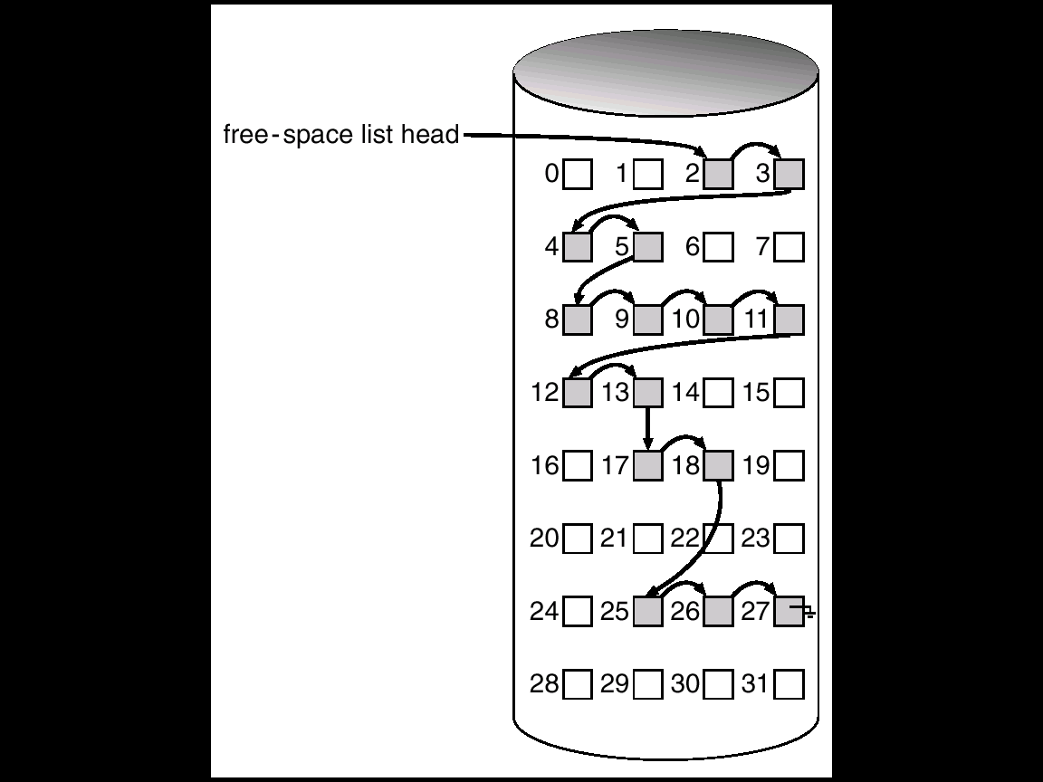
Linked Free Space List on Disk

Slide 137
空闲块链的特点及改进
特点：实现简单但工作效率低，因为在空闲块链上增加或移去空闲块时要进行链表操作。
一种改进方法是将空闲块分成若干组，再用指针将组与组链接起来，将这种管理空闲块的方法称为成组链接法。成组链接法在进行空闲块的分配与回收时要比空闲块链方法节省时间。

Slide 138
成组链接法
UNIX系统采用成组链接法对空闲盘块加以组织。
空闲盘块的组织：将若干个空闲盘块划归一组，将每组中的所有盘块号存放在其前一组的第一个空闲盘块号指示的盘块中，而将第一组中的所有空闲盘块号放入超级块的空闲盘块号表中。

Slide 139
成组链接法示意图
超级块空闲盘块号表
109 106 103 100 95
109
211 208 205 … 112
211
310 307 304 … 214
310
409 406 403 … 313

Slide 140
空闲盘块的分配
当要分配一个盘块时，首先将超级块空闲盘块号表中下一个可用盘块分配出去；
如果所分配盘块号是超级块中最后一个可用盘块号，则先将该盘块中的内容读入超级块空闲盘块号表中，然后才将该盘块分配出去。

Slide 141
分配超级块中最后一个盘块号例
分配前 分配后
超级块空闲盘块号表
超级块空闲盘块号表
109
211 208 205 … 112
109
211
211 208 205 … 112
310 307 304 … 214
211
310
310 307 304 … 214
409 406 403 … 313
310
409 406 403 … 313

Slide 142
空闲盘块的回收
在回收空闲盘块时，如果超级块中的空闲盘块号表未满，可直接将回收盘块的编号放入空闲盘块号表中；
若空闲盘块号表已满，需先将空闲盘块号表中的所有盘块号复制到新回收的盘块中，再将新回收盘块的编号放到超级块空闲盘块号表中，此块号就成了表中惟一的盘块号。

Slide 143
超级块已满时回收盘块例
回收前（回收100号盘块） 回收后
超级块空闲盘块号表
超级块空闲盘块号表
211 208 205 … 112
100
211
100
310 307 304 … 214
211 208 205 … 112
310
211
409 406 403 … 313
310 307 304 … 214
310
409 406 403 … 313

Slide 144
空闲文件目录
文件存储设备上的一个连续空闲区可以看作一个空闲文件，又称空白文件或自由文件。
空闲文件目录方法为所有空闲文件建立一个目录，每个空闲文件在该目录中占一个表目，其中至少包括：空闲区序号、第一个空闲块块号、空闲块数目等信息。

Slide 145
空闲文件目录示例
下面给出了一个空闲目录的例子。
序号 | 第一个空闲块号 | 空闲块个数 | 物理块号
1 | 5 | 3 | （5，6，7）
2 | 13 | 5 | （13，14，15，16，17）
3 | 20 | 6 | （20，21，22，23，24，25）
4 | -- | -- | --

Slide 146
空闲文件目录法的空闲空间管理
当请求分配存储空间时，系统依次扫描空闲文件目录，直到找到一个能满足要求的空闲文件为止。若该文件大小大于申请空间量则还要进行划分。
当回收存储空间时，也需要顺序扫描空闲文件目录，寻找一个空表目，并将释放空间的第一个物理块号以及释放空间的块数填到这个表目中。若释放空间与已有空闲文件邻接，则需进行合并。

Slide 147
空闲文件目录法的特点
显然，只要将动态分区管理方法中的算法稍作修改，即可用于空闲文件目录方法。
特点：仅当文件存储空间中只有少量空闲文件时该方法有比较好的效果，否则空闲目录变大导致其效率下降。该方法仅适用于连续文件。

Slide 148
恢复 Recovery
由于文件及目录可保存在内存和磁盘上，所以必须确保系统失败不会引起数据丢失及不一致。

Slide 149
一致性检查
系统崩溃时有可能导致信息的丢失。
一致性检查：比较目录结构中的数据和磁盘块中的数据，尝试着去修正不一致。

Slide 150
备份和恢复
文件系统备份（转储）的方法有两种：
全量转储
增量转储

Slide 151
全量转储 full backup
全量转储：定期将文件存储器中的所有文件备份转储到某存储介质上，一旦系统出现故障破坏了文件信息，便可以将最近一次转储的内容复制到文件系统中去，使系统恢复到上次转储时的状态。
全量转储的不足：转储期间应停止对文件系统进行其他操作，转储时间长。

Slide 152
增量转储
增量转储：将上次转储以来修改过的文件和新增加的文件转储到某存储介质上。增量转储能使系统遭到破坏后，恢复到数小时前文件系统的状态，从而使得所造成的损失减到最小。
在实际工作中，两种方法要配合使用，根据实际情况，确定全量转储的周期和增量转储的时间间隔。

Slide 153
文件系统的恢复过程
一旦系统发生故障，文件系统的恢复过程大致如下：
从最近一次全量转储中装入全部系统文件
从近到远从增量转储盘上恢复文件。同一个文件只恢复最近一次转储的副本。

Slide 154
文件系统
磁盘可以分为多个部分，每个部分称为分区或小型磁盘
每个磁盘分区可以创建一个文件系统

Slide 155
存储结构
这些部分可以组合成更大的结构-卷。卷可以看成虚拟磁盘。
包含文件系统的每个卷还必须包含系统中的文件信息。这些信息保存在设备目录（简称目录）或卷表中。

Slide 156
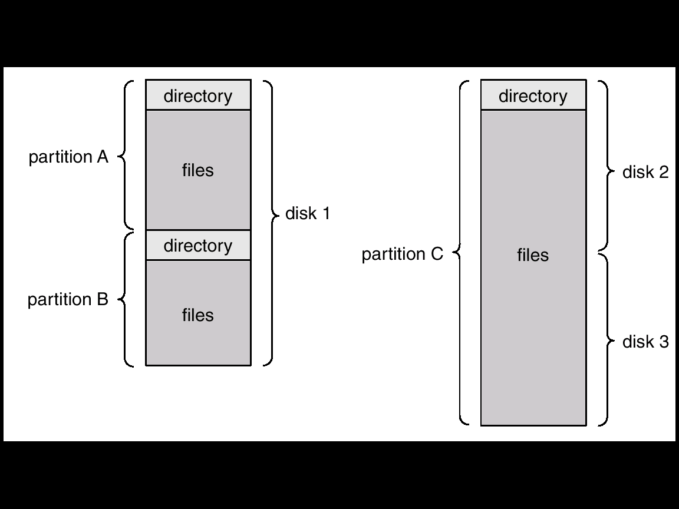
典型的文件系统组织

Slide 157
文件系统安装
文件系统在访问之前必须已安装好。
尚未安装的文件系统必须安装到安装点上

Slide 158
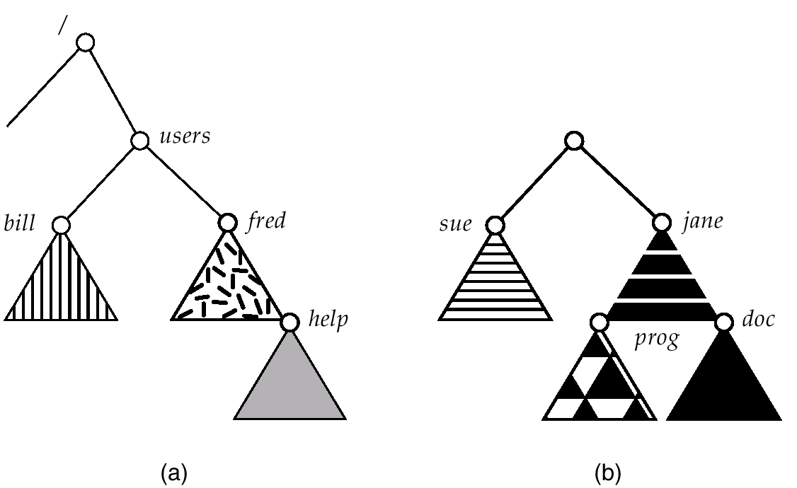
(a)已有文件系统 (b)未安装的分区
/device/dsk上的文件系统

Slide 159
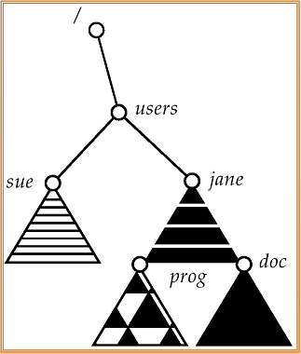
安装点 Mount point
/将device/dsk上的
文件系统安装到/usrs

Slide 160
文件共享 File Sharing
文件共享是指不同用户可以共同使用某文件。
文件共享的动机是：
用户合作
减少磁盘空间的开销
减少文件的不一致性
共享语义：是文件系统对共享文件或目录冲突访问的处理方法。不同共享语义定义了对缓存一致性问题的不同解决方案。

Slide 161
一致性语义
一致性语义：描述多用户同时访问共享文件时的语义
这些语义规定了一个用户所修改的数据何时对另一个用户可见

Slide 162
UNIX 语义
一个用户对已经打开的文件进行写操作，可以被同时打开同一文件的其他用户所见
有一种共享模式允许用户共享文件当前指针位置

Slide 163
会话语义 Session Semantics
AFS语义 AFS (Andrew File System)
一个用户对打开文件的写不能立即被同时打开同一文件的其他用户所见。
一旦文件关闭，对其所作的修改只能被以后打开的会话所见。已经打开文件的用户不能看见这些修改。

Slide 164
不可修改共享文件语义
一旦一个文件被其创建者声明为共享，它就不能被修改。
不可修改共享文件有两个重要特征：文件名不能重用，文件内容不可修改

Slide 165
文件共享的早期实现
早期实现文件共享的方法有三种：
绕道法
链接法
基本文件目录表

Slide 166
绕道法
绕道法要求每个用户在当前目录下工作，用户对所有文件的访问都相对于当前目录进行。
用户使用相对路径访问文件。当访问文件不在当前目录下时，用户应从当前目录出发向上返回到与所要共享文件所在路径的交叉点，再顺序向下访问到共享文件。
因绕道法要绕弯路访问多级目录，从而其搜索效率不高。

Slide 167
链接法
链接法将一个目录中的链指针直接指向被共享文件所在的目录。
采用链接法实现文件共享时，应在文件说明中增加“连访属性”和“用户计数”两项。前者说明文件物理地址是指向文件还是指向共享文件的目录，后者说明共享文件的用户数目。
若要删除一个共享文件，必须判别是否有多个用户共享该文件，若有则只做减1操作，否则才真正删除此共享文件。

Slide 168
链接示意图—虚线表示链接
1
A B C
根目录
2
A B D
3
F E D
4
G A
a
5
A C
6
7
8
9
12
J N K
13
I M K
14
A H F
b
10
11
15
16
17
18
19
20
21

Slide 169
基本文件目录表法
基本文件目录表法把所有文件目录的内容分成两部分：
基本文件目录表（BFD）：由文件的属性信息及内部标识符组成。
符号文件目录表（SFD）：由文件符号名和内部标识符组成。

Slide 170
特殊标识符
在文件系统中通常规定：
0：基本文件目录标识
1：空闲文件目录标识
2：主目录标识符

Slide 171
基本文件目录示意图
ID 物理位置
0
1
2
3
4
5
6
7
8
9
┆ ┆
空闲文件目录
主目录（MFD）
符号名 ID
Wang 3
Gao 4
Gao的SFD
符号名 ID
Sqrt
Wang的SFD
符号名 ID
Wang的Beta
Gao的Alpha
Test 7
Alpha 6
Right 8
Ol 9
┆
Sqrt 5
Beta 6
┆
Test
Right
Ol
基本文件目录

Slide 172
用基本文件目录法实现文件共享
用基本文件目录法可以方便地实现文件共享。若要共享某个文件，只需在相应的目录文件中增加一个目录项，在其中填上符号名及被共享文件的标识符。
如上图中，用户Wang和Gao共享标识符为6的文件，对于系统来说，标识符6指向同一个文件；而对Wang和Gao两个用户来说，则对应于不同的文件名Beta和Alpha。

Slide 173
基于索引节点的共享方式
当多个用户需要共享文件时，可以将共享文件链接到多个用户的目录中，如右图所示。
图中H的一个文件现在也出现在D的目录下，D称为该共享文件的一个链接。
根目录
A
B
C
D
E
F
H
I

Slide 174
文件共享中存在的问题
用链接实现文件共享很方便，但也带来一些问题。
如目录中包含文件的物理地址，则在链接文件时要将文件的物理地址复制到D目录中。但若随后通过D或H往该文件中添加内容，则新数据块将只会出现在进行添加操作的目录中，这种改变对其他目录而言是不可见的，因而新增加的这部分内容不能被共享。

Slide 175
解决办法
为了解决这个问题，可以将文件说明中的文件名和文件属性信息分开。
索引节点：文件属性信息构成的数据结构，又称i节点。
采用这种实现方案，文件目录项仅由文件名和索引节点号构成。
引入索引节点后可以减少查找文件的时间开销。

Slide 176
基于索引节点的共享示意图
Wang用户文件目录
索引节点
┆
Testw
┆
count＝2
文件物理地址
Test
Lee用户文件目录
┆
Testl
┆
此时，任何用户对文件的修改都会反映在索引节点中，其他用户可以通过索引节点存取文件。

Slide 177
磁盘索引节点
每个文件有一个惟一的索引节点，主要包含：
文件主标识：
文件类型：正规、目录、特别
文件存取权限
文件物理地址
文件长度
文件链接计数：目录树中指向此文件的路径数。
文件存取时间

Slide 178
内存索引节点
文件打开时，要将磁盘索引节点拷贝到内存。内存索引节点除包含磁盘索引节点内容外，还应增加：
索引节点号
状态：索引节点是否上锁、修改
访问计数：正在使用此文件的进程数
文件所属文件系统的逻辑设备号
链接指针：如空闲队列、散列队列

Slide 179
索引节点中的链接计数
在索引节点中有一个链接计数count字段，用于表示链接到本索引节点的目录项的数目。
当count＝2时，表示有两个目录项链接到本文件上。

Slide 180
链接例--C创建一个新文件
当用户C创建一个新文件时，他是该文件的所有者，此时count值为1。
C的目录
owner＝C
count＝1
链接前

Slide 181
链接例-- B链接到C的文件
当用户B希望共享此文件时，应在用户B的目录中增加一个目录项，并设置指针指向该文件的索引节点，此时文件的所有者仍然是C，但索引节点的链接计数应加1（count＝2）。
B的目录
C的目录
owner＝C
count＝2
建立链接后

Slide 182
链接例-- C删除文件
如果以后用户C不再需要该文件，则系统只删除C的目录项，并将count减1。
此时只有B拥有指向该文件的目录项，而该文件的所有者仍然是C。如果系统进行记账，C将继续为该文件付账。
当B不再需要它，count为0，该文作被删除。
B的目录
owner＝C
count＝1
拥有者删除文件后

Slide 183
硬链接
基于索引节点的文件共享方式是通过在不同目录项中设置相同索引节点号来实现的。
这种文件的链接方式称为硬链接。
硬链接的不足是无法跨越文件系统。
Wang用户文件目录
┆
Testw 6
索引节点6
count＝2
文件物理地址
Test
Lee用户文件目录
┆
Testl 6

Slide 184
利用符号链接实现文件共享
利用符号链接也可以实现文件共享。
例如，B为了共享C的一个文件f，可以由系统创建一个LINK类型的新文件b1，并把新文件b1添加到B的目录中，以实现B的一个目录b1与文件f的链接。
新文件中只包含被链接文件f的路径名，称这种链接方式为符号链接。也称为软链接。

Slide 185
符号链接示意图
文件f的内容是：abcde。
文件b1的内容是：/C/f。
根目录
A
B
C
A1
b1
B2
f
C1
C2
C3
文件b1的内容
文件f的内容
/C/f
abcde

Slide 186
文件的访问
当用户B要访问被链接的文件f时，操作系统发现要读的文件b1是LINK类型，则由操作系统根据文件b1中的路径名去读该文件，从而实现了用户B对文件f的共享。

Slide 187
文件的删除
在利用符号链接实现文件共享时，仅文件所有者拥有指向其索引节点的指针，共享该文件的用户只有其路径名，而没有指向索引节点的指针。
当文件所有者删除文件后，其他用户若试图通过符号链接访问该文件将导致失败，因为系统找不到该文件，于是系统(可以)将符号链删除。

Slide 188
符号链接的特点
符号链接的不足是需要额外的开销（根据文件路径名逐个分量进行查找，需要多次访问磁盘）。另外，符号链接需要配置索引节点以及一个磁盘块用于存储路径，这也要消耗一些磁盘空间。
符号链接的优点是只要提供一个机器的网络地址以及文件在该机器上的驻留路径，就可以链接全球任何地方的机器上的文件。即可以跨越文件系统。

Slide 189
虚拟文件系统
虚拟文件系统提供一个面向对象的文件系统实现方法
VFS允许不同类型的文件系统使用相同的系统调用接口
API是针对VFS的接口，而非对任何特定类型的文件系统

Slide 190
虚拟文件系统实现的三个层次
顶层：文件系统接口
Open, read, write, and close and file descriptors
中间层：VFS
通过定义清晰的VFS接口，将文件系统的通用操作与实现分开
VFS基于称为Vnode的文件表示结构，该结构包含一个数值标识符以表示网络范围内的唯一文件
底层 The bottom layer
不同文件系统实现，如ext3、 NFS

Slide 191
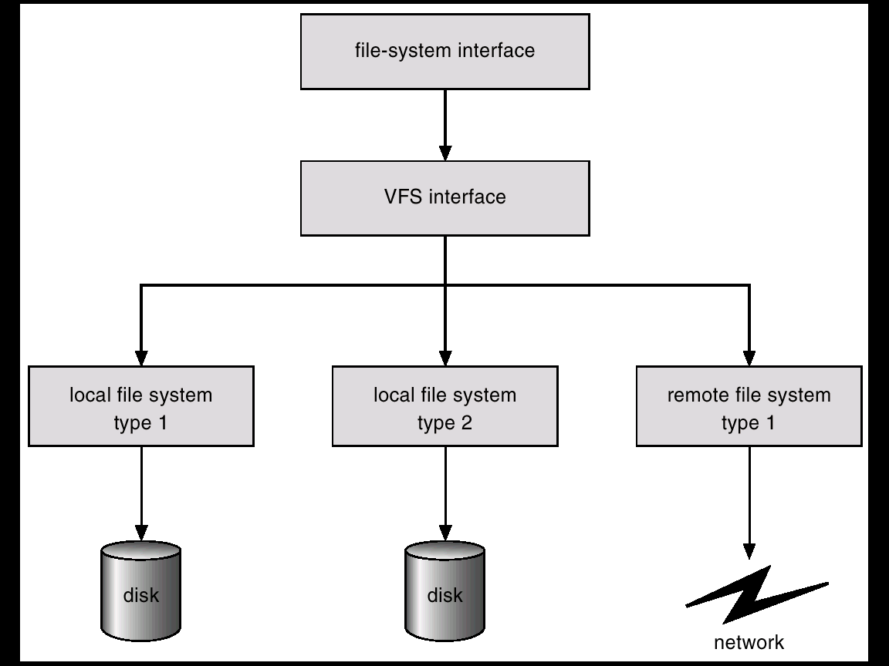
虚拟文件系统示意图

Slide 192
练习题
13.5 Explain the purpose of the open() and close() operations.

Slide 193
练习题
14.1 Consider a file currently consisting of 100 blocks. Assume that the file-control block (and the index block, in the case of indexed allocation) is already in memory. Calculate how many disk I/O operations are required for contiguous, linked, and indexed (single-level) allocation strategies, if, for one block, the following conditions hold. In the contiguous-allocation case, assume that there is no room to grow at the beginning but there is room to grow at the end. Also assume that the block information to be added is stored in memory.
a. The block is added at the beginning.
b. The block is added in the middle.
c. The block is added at the end.
d. The block is removed from the beginning.
e. The block is removed from the middle.
f. The block is removed from the end.

Slide 194
选择题1
操作系统中对外存上的数据信息进行管理的部分叫做 _____ 。
A. 数据库系统 B. 文件系统
C. 检索系统 D. 数据存储系统
文件系统中，打开文件（open）操作的功能是 。
A. 把文件信息从辅存读到内存
B. 把磁盘的超级块从辅存读到内存
C. 把文件的FAT表信息从辅存读到内存
D. 把文件的控制管理信息从辅存读到内存

Slide 195
选择题2
文件的绝对路径名是指 _____ 。
A. 文件名和文件扩展名
B. 一系列的目录文件名和该文件的文件名
C. 从根目录到该文件所经历的路径中各符号名的集合
D. 目录文件名和文件名的集合
为了解决不同用户文件的“命名冲突”问题，通常在文件系统中采用 _____ 。
A. 约定的方法 B. 多级目录
C. 路径 D. 索引

Slide 196
选择题3
一个文件的相对路径名是从 _____ 开始，逐步沿着各级子目录追溯，最后到指定文件的整个通路上所有子目录名组成的一个字符串。
A. 当前目录 B. 根目录
C. 二级目录 D. 多级目录
使用文件前必须先 ① 文件，文件使用完毕后应该 ② 。
A. 建立 B. 打开
C. 命名 D. 关闭

Slide 197
选择题4
在文件系统中，文件的不同物理结构有不同的优缺点。在下列文件的物理结构中， ① 不具有直接读写文件任意一个记录的能力， ② 不利于文件长度动态增长。
A. 顺序结构 B. 链接结构
C. 索引结构 D. Hash结构
文件系统采用二级目录结构，这样可以 _____ 。
A. 缩短访问文件存储器时间
B. 实现文件共享
C. 解决不同用户之间的文件名冲突问题
D.节省主存空间

Slide 198
选择题5
常用的文件存取方法有两种：顺序存取和 _____ 存取。
A. 流式 B. 串联
C. 记录 D. 随机
位示图可用于 _____ 。
A. 文件目录的查找
B. 磁盘空间的管理
C. 主存空间的共享
D. 实现文件的保护和保密

Slide 199
填空题1
索引文件大体上由 ① 区和 ② 区构成。
逻辑文件有两种类型，即 ① 文件与 ② 文件。
文件的物理组织有顺序结构、________和索引结构。
在文件系统中，要求物理块必须连续的物理文件是 _____ 。
文件转储的方法有两种：全量转储和 _____ 。

Slide 200
填空题2
文件的结构就是文件的组织形式，从用户观点出发所看到的文件组织形式称为文件的 ① ；从实现观点出发，文件在外存上的存放组织形式称为文件的 ② 。
文件系统中若文件的物理结构采用连续结构，则文件控制块中关于文件的物理位置信息应包括文件的 ① 和 ② 。
二级目录结构通常由 ① 和各用户的 ② 组成。

Slide 201
填空题3
按用户对文件的存取权限将用户分为若干组，同时规定每一组用户对文件的访问权限。这样，所有用户组存取权限的集合称为该文件的 _____ 。
_____ 是指避免文件拥有者或其他用户因有意或无意的错误操作使文件受到破坏。

Slide 202
考研题1
设文件索引节点中有7个地址项，其中4个地址项为直接地址索引，2个地址项是一级间接地址索引，1个地址项是二级间接地址索引，每个地址项大小为4字节，若磁盘索引块和磁盘数据块大小均为256字节，则可表示的单个文件最大长度是 。10
A.33KB B. 519KB C. 1057KB D. 16613KB

Slide 203
考研题2-1
某文件系统空间的最大容量为4TB（1TB=240），以磁盘块为基本分配单元。磁盘块大小为1KB。文件控制块（FCB）包含一个512B的索引表区。请回答下列问题。12
（1）假设索引表区仅采用直接索引结构，索引表区存放文件占用的磁盘块号，索引项中块号最少占多少字节？可支持的单个文件最大长度是多少字节？
（2）假设索引表区采用如下结构：第0～7字节采用<起始块号，块数>格式表示文件创建时预分配的连续存储空间。其中起始块号占6B，块数占2B，剩余504字节采用直接索引结构，一个索引项占6B，则可支持的单个文件最大长度是多少字节？为了使单个文件的长度达到最大，请指出起始块号和块数分别所占字节数的合理值并说明理由。

Slide 204
考研题2-2
（1）文件系统存储空间共有块数=2⁴²/2¹⁰=2³²。为表示2³²个块号，索引表项占32/8=4B。
512可存放2⁷个索引表项，故最大文件长度=2⁷×2¹⁰=2¹⁷B=128KB。
（2）块号占6字节，块数占2字节的情况下，最大文件长度=2¹⁶×2¹⁰+(504/6)×2¹⁰=64MB+84KB。=65620KB
合理的起始块号和块数所占字节数分别为4，4（1，7或2，6或3，5）。因为块数占4B或以上，就可表示4TB大小的文件长度，达到文件系统的空间上限。

Slide 205
考研题3
下列文件物理结构中，适合随机访问且易于文件扩展的是（）09
A、连续结构 C、链式结构且磁盘块定长
B、索引结构 D、链式结构且磁盘块变长
设置当前工作目录的主要目的是 。10
A. 节省外存空间 B. 节省内存空间
C. 加快文件的检索速度 D. 加快文件的读/写速度

Slide 206
考研题4
文件系统中，文件访问控制信息存储的合理位置是（）。09
A、文件控制块 B、文件分配表
C、用户口令表 D、系统注册表
设文件F1的当前连接计数为1，先建立F1的符号链接（软连接）文件F2，再建立F1的硬链接文件F3，然后删除F1。此时F2和F3的连接计数值分别是（）。09
A、0、1 B、1、1
C、1、2 D、2、1

Slide 207
考研题5
某文件系统为一级目录结构，文件的数据一次性写入磁盘，已写入的文件不可修改，但可多次创建新文件。请回答如下问题。11
（1）在连续、链式、索引三种文件的数据块组织方式中，哪种更合适？要求说明理由。为定位文件数据块，需在FCB中设计哪些相关字段？
（2）为快速找到文件，对于FCB，是集中存储好，还是与对应的文件数据块连续存储好？要求说明理由。

Slide 208
考研题5答案
(1)在磁盘中连续存放(采取连续结构)，磁盘寻道时间更短，文件随机访问效率更高；在FCB中加入的字段为：<起始块号，块数>或者<起始块号，结束块号>。
(2)将所有FCB集中存放，文件数据集中存放。这样在随机查找文件名时，只需访问FCB对应的块，可减少磁头移动和磁盘I/O访问的次数。

Slide 209
考研题6
若一个用户进程通过read系统调用读取一个磁盘文件中的数据，则下列关于此过程的叙述中，正确的是 12
Ⅰ.若该文件的数据不在内存，则该进程进入睡眠等待状态
Ⅱ.请求read系统调用会导致CPU从用户态切换到核心态
Ⅲ.read系统调用的参数应包括文件的名称
A.仅Ⅰ，Ⅱ B.仅Ⅰ，Ⅲ
C. 仅Ⅱ，Ⅲ D.Ⅰ，Ⅱ，Ⅲ

